Slide 1
Top 10 Länder nach Anzahl neuer Fälle in den letzten 7 Tagen
6.136.085 Fälle
371.857 Verstorbene
Land | Fälle kumulativ | Neue Fälle in den letzten 7d | R | Verdopplungszeit/Halbzeit | Trend
Brasilien | 498.440 | 151.042 | 1,17 | 32 | ▲
Vereinigte Staaten | 1.770.384 | 147.714 | 0,95 | -5 | ▼
Russische Föderation | 396.575 | 60.693 | 0,96 | -5 | ▼
Indien | 182.143 | 50.275 | 1,16 | 23 | ▲
Peru | 155.671 | 39.917 | 1,26 | 47 | ▲
Chile | 94.858 | 29.465 | 1,14 | 23 | ▲
Mexiko | 87.512 | 21.656 | 1,16 | 16 | ▲
Großbritannien | 272.826 | 15.672 | 0,95 | -8 | ~
Iran | 148.950 | 15.429 | 1,01 | 2 | ~
Pakistan | 69.496 | 14.895 | 1,05 | 3 | ▲
Quelle: ECDC, Stand 01.06.2020
Notes:
Trend: Anzahl neue Fälle der letzten 7d im Vergleich zur Anzahl neuer Fälle der letzten 7d der Vorwoche

Slide 2
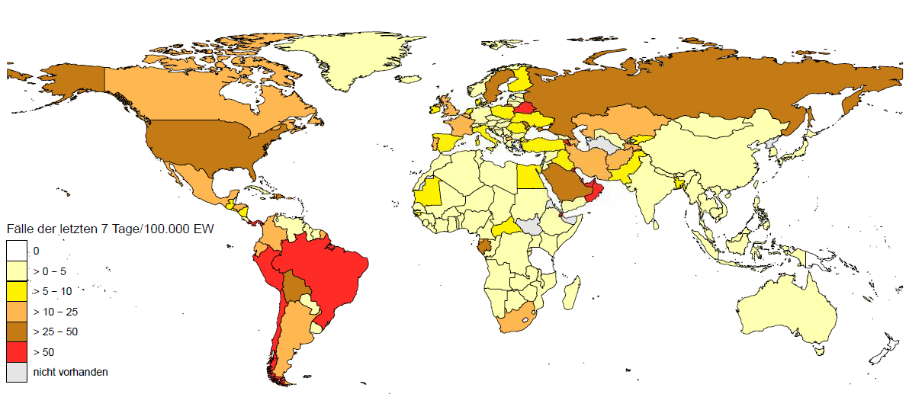
7-Tages-Inzidenz pro 100.000 Einwohner
Quelle: ECDC, Stand 01.06.2020

Slide 3
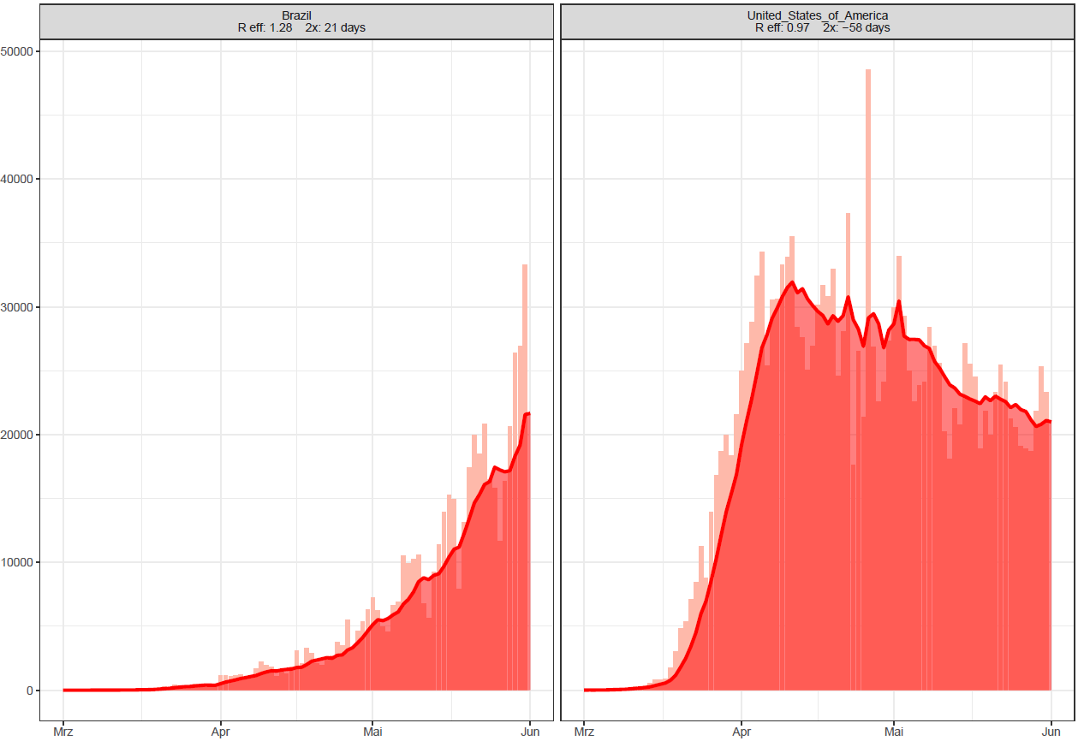
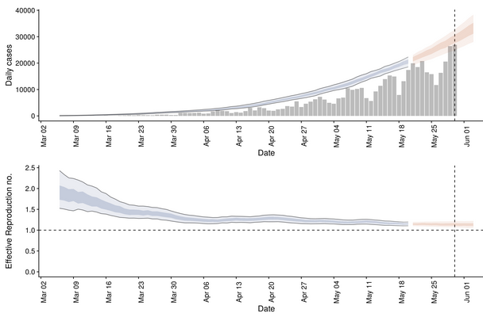
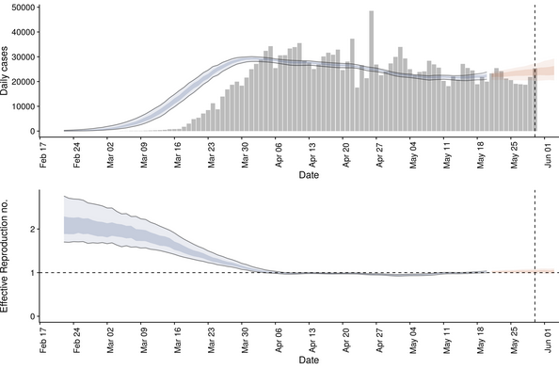
Länder mit über 70.000 neuen COVID-19 Fällen in den letzten 7 Tagen
Quelle: ECDC, Stand 01.06.2020
Notes:
daily_7dmovingaverage_above70000

Slide 4
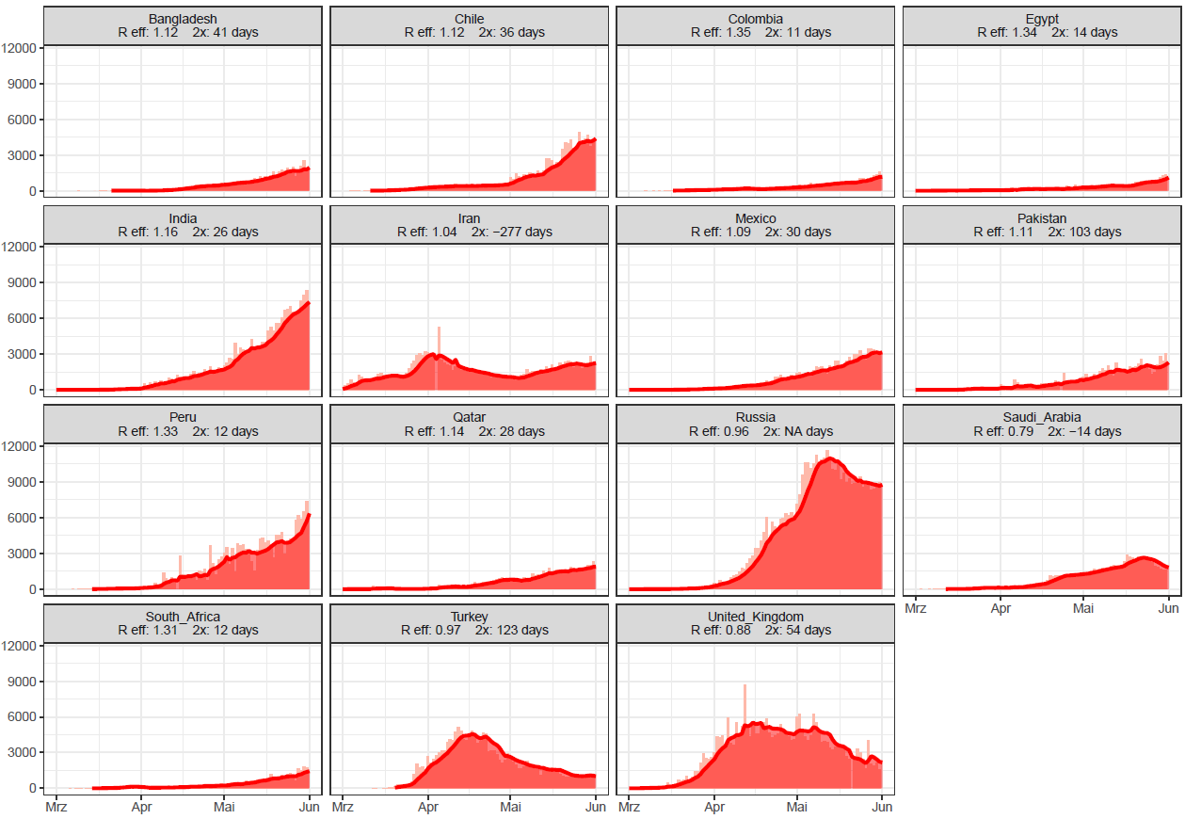
Länder mit 7.000 – 70.000 neuen COVID-19 Fällen in den letzten 7 Tagen
Quelle: ECDC, Stand 01.06.2020
Notes:
daily_7dmovingaverage_above7000

Slide 5
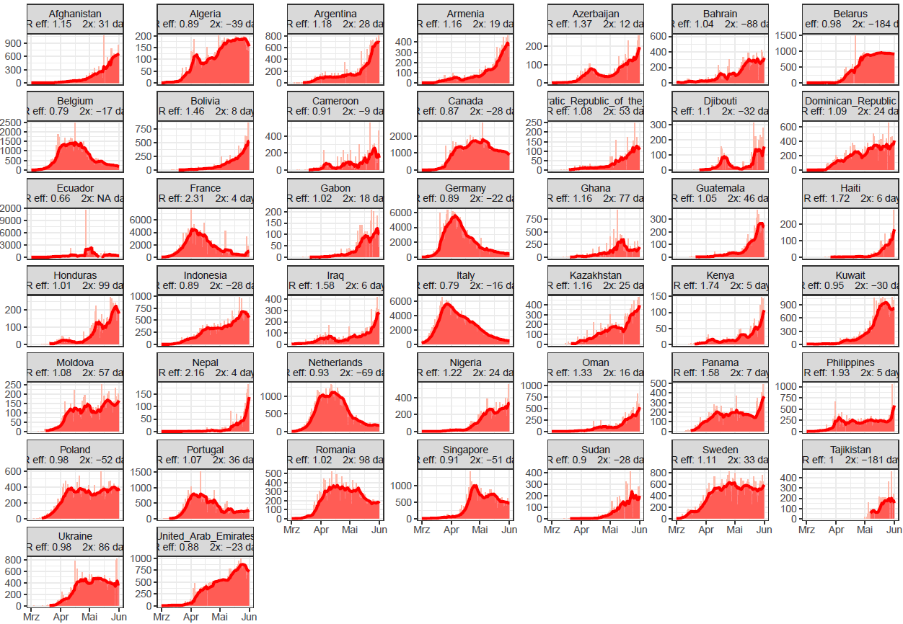
Länder mit 700-7.000 neuen COVID-19 Fällen in den letzten 7 Tagen
Quelle: ECDC, Stand 01.06.2020
Notes:
daily_7dmovingaverage_above700

Slide 6
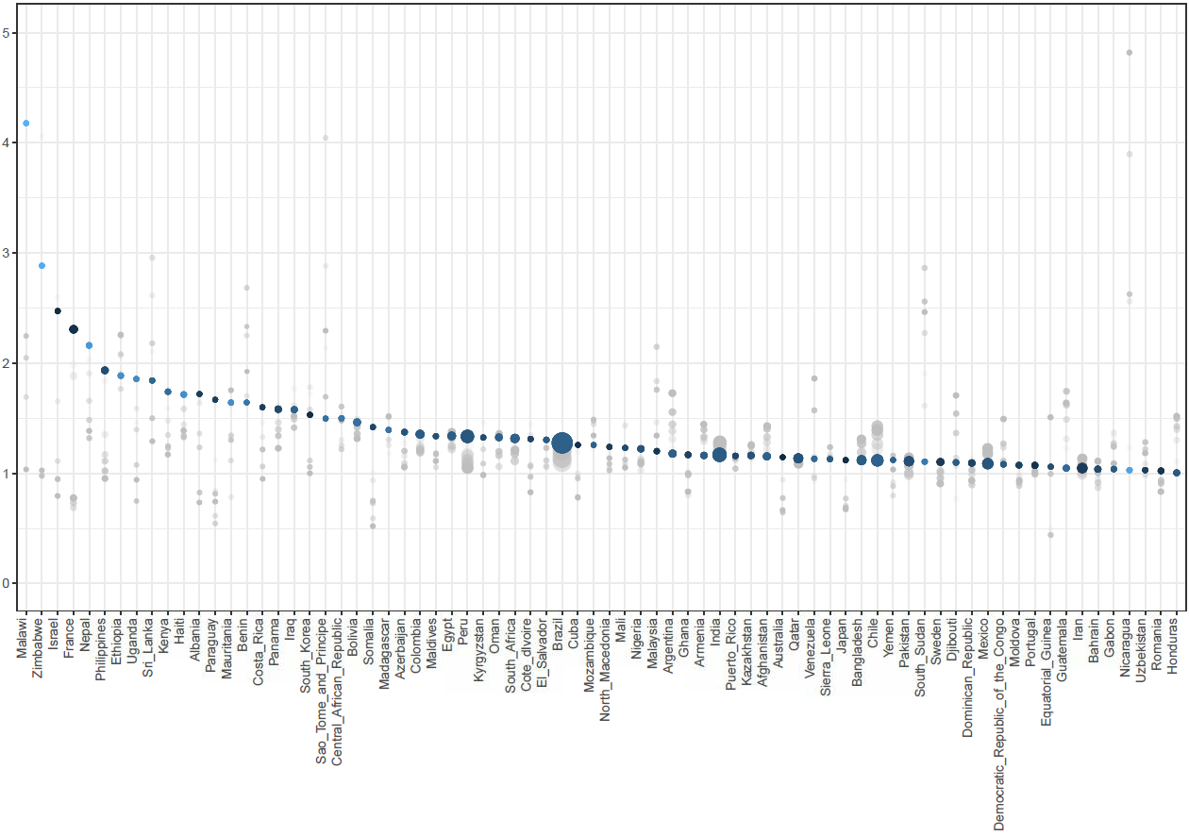
Länder mit >100 Fällen und einem R eff. > 1
- Größe des Punktes: Anzahl der Fälle in den letzte 7 Tagen
- Farbe: Fälle der letzten 7 Tage als % der Gesamtfallzahl (je heller desto höher die Prozentzahl)
Quelle: ECDC, Stand 01.06.2020
Notes:
r_sorted_above1_2020-X

